Slide 1
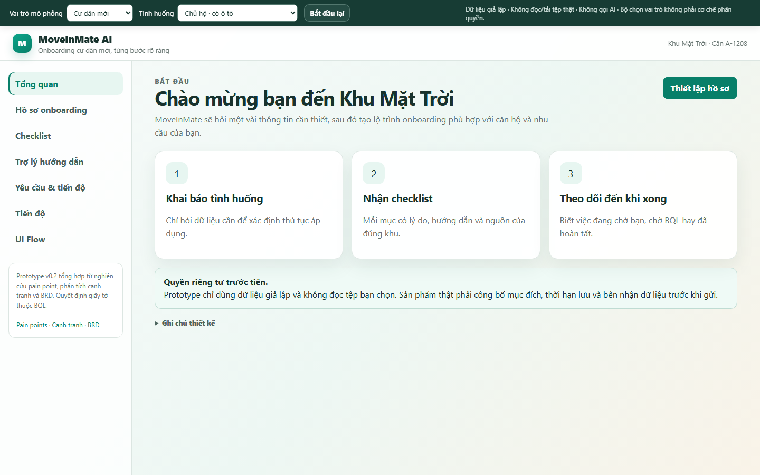
WIREFRAME / UI FLOW
MoveInMate AI
Onboarding cư dân mới theo đúng hồ sơ, đúng khu và đúng trạng thái
Checklist theo hồ sơ · Hướng dẫn có nguồn · HITL
VHR-16 · 24/09/2026
Notes:
Nguồn nội bộ: RESEARCH_PAIN_POINTS.md, COMPETITIVE_ANALYSIS.md, MoveInMate_BRD.md. Hình giao diện lấy từ Wireframe_UI_Flow.html.

Slide 2
Vấn đề sau khi nhận nhà
Ba điểm đau được giữ lại làm cơ sở thiết kế MVP
01
02
03
Không biết việc nào áp dụng
Hướng dẫn khó kiểm chứng
Đã gửi nhưng chưa biết chờ ai
Checklist hiện tại không đổi theo tư cách cư trú, số thành viên và phương tiện.
Thông tin thường thiếu khu áp dụng, phiên bản và ngày hiệu lực.
Trạng thái yêu cầu chưa cho thấy hồ sơ đang ở bước nào trong cả chuỗi onboarding.
Giới hạn bằng chứng
Chưa có phỏng vấn cư dân hoặc log vận hành của doanh nghiệp X. Review công khai chỉ dùng làm ví dụ, không dùng để suy ra tần suất.
MoveInMate AI · VHR-16
Nguồn: RESEARCH_PAIN_POINTS.md
2
Notes:
Nguồn: RESEARCH_PAIN_POINTS.md, mục 4, 5 và 10. Không trình bày các review công khai như một mẫu đại diện.

Slide 3
Khoảng trống sản phẩm
Thị trường đã có cổng mua nhà và cổng sinh hoạt, nhưng chưa thể hiện lớp onboarding có điều kiện
Trước khi nhận nhà
Sau khi đã ở
KHOẢNG TRỐNG
App hành trình mua nhà
App cư dân
MoveInMate
Tìm căn hộ
Theo dõi hợp đồng mua
Ký và đặt cọc
Checklist theo hồ sơ
Hướng dẫn có nguồn
Hồ sơ đang chờ ai
Thanh toán phí
Đặt tiện ích
Thông báo và ticket
Đối chiếu công khai: Vinhomes Resident, Masterise Homes, Bcons Service và HomeID Cư dân
MoveInMate AI · VHR-16
Nguồn: COMPETITIVE_ANALYSIS.md
3
Notes:
Nguồn: COMPETITIVE_ANALYSIS.md, mục 3, 4 và 6. 'Không thấy' nghĩa là không được nêu trong mô tả cửa hàng, không chứng minh tính năng không tồn tại.

Slide 4
Giá trị cốt lõi của MoveInMate
Một danh sách việc đúng người, đúng khu và một trạng thái đáng tin cho tới khi BQL xác nhận xong
01
02
03
Checklist theo tình huống
Hướng dẫn có căn cứ
Trạng thái minh bạch
Rules từ hồ sơ đã xác nhận quyết định mục bắt buộc, tùy chọn và lý do.
Mỗi hướng dẫn gắn khu, phiên bản, ngày hiệu lực và trích nguồn. Thiếu nguồn thì dừng.
Đã gửi, cần bổ sung, đã duyệt và hoàn tất được tách thành các trạng thái khác nhau.
Agent làm rõ và giải thích. Cư dân xác nhận dữ kiện và gửi. BQL quyết định hồ sơ.
MoveInMate AI · VHR-16
Nguồn: MoveInMate_BRD.md
4
Notes:
Nguồn: MoveInMate_BRD.md, mục 3, 5, 6 và 9.

Slide 5
MVP một khu, năm nhóm thủ tục, một luồng duyệt
P0: agent làm rõ, rules tạo checklist, kiểm nháp thẻ và BQL duyệt một luồng
01
02
03
04
05
Hồ sơ cư trú
Thẻ cư dân
Phương tiện
Internet
Nội quy
Luồng mẫu có duyệt
Bản nháp
Xác nhận gửi
BQL kiểm tra
Theo dõi
Mẫu + agent kiểm
Cư dân
HITL
Tới trạng thái đích
Ngoài MVP: thanh toán, cấp thẻ vật lý, OCR, ký số, mở cửa, intercom, đặt tiện ích, nhiều khu và tự duyệt hồ sơ
MoveInMate AI · VHR-16
Nguồn: MoveInMate_BRD.md
5
Notes:
Nguồn: MoveInMate_BRD.md, mục 8, 9 và 13.

Slide 6
UI Flow và điểm dừng con người
Cư dân xác nhận dữ kiện/gửi; hỏi rõ khi thiếu hoặc mâu thuẫn; BQL quyết định bổ sung/duyệt
Đăng nhập
Hồ sơ
Checklist
Hướng dẫn
Xác nhận
BQL kiểm tra
Đúng khu và căn
Cư dân xác nhận dữ kiện
Rules và lý do áp dụng
Nguồn còn hiệu lực
Xem route trước gửi
Duyệt hoặc bổ sung
Thiếu dữ liệu
Không có nguồn
Theo dõi và hoàn tất
Hỏi rõ, chờ xác nhận hồ sơ
Dừng và chuyển BQL xác nhận
Checklist chỉ xong khi mọi mục bắt buộc đạt trạng thái đích
Cần bổ sung: agent giải thích đúng revision; cư dân sửa, giữ lịch sử
MoveInMate AI · VHR-16
Nguồn: BRD và Wireframe_UI_Flow.html
6
Notes:
Nguồn: MoveInMate_BRD.md, YC-02 đến YC-10. Sơ đồ được dựng lại dưới dạng đối tượng PowerPoint có thể chỉnh sửa.

Slide 7
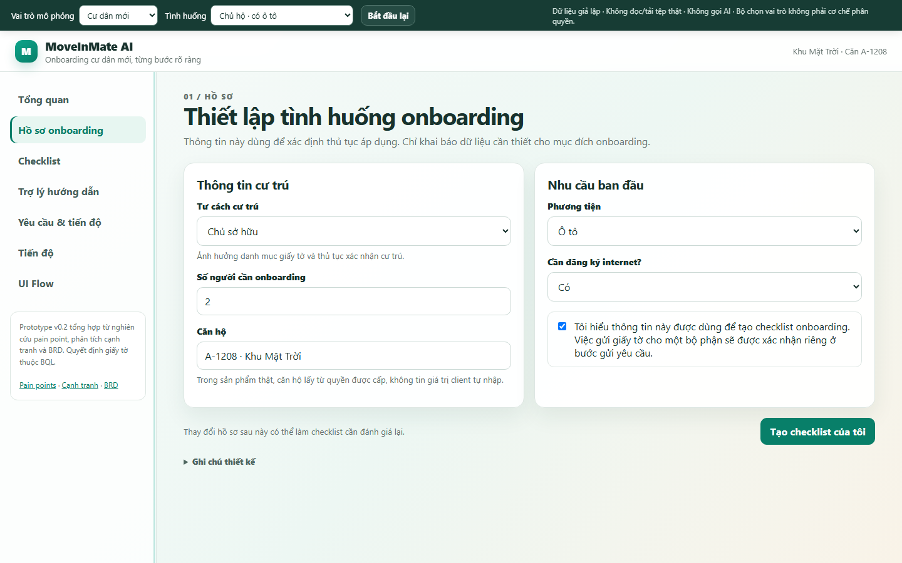
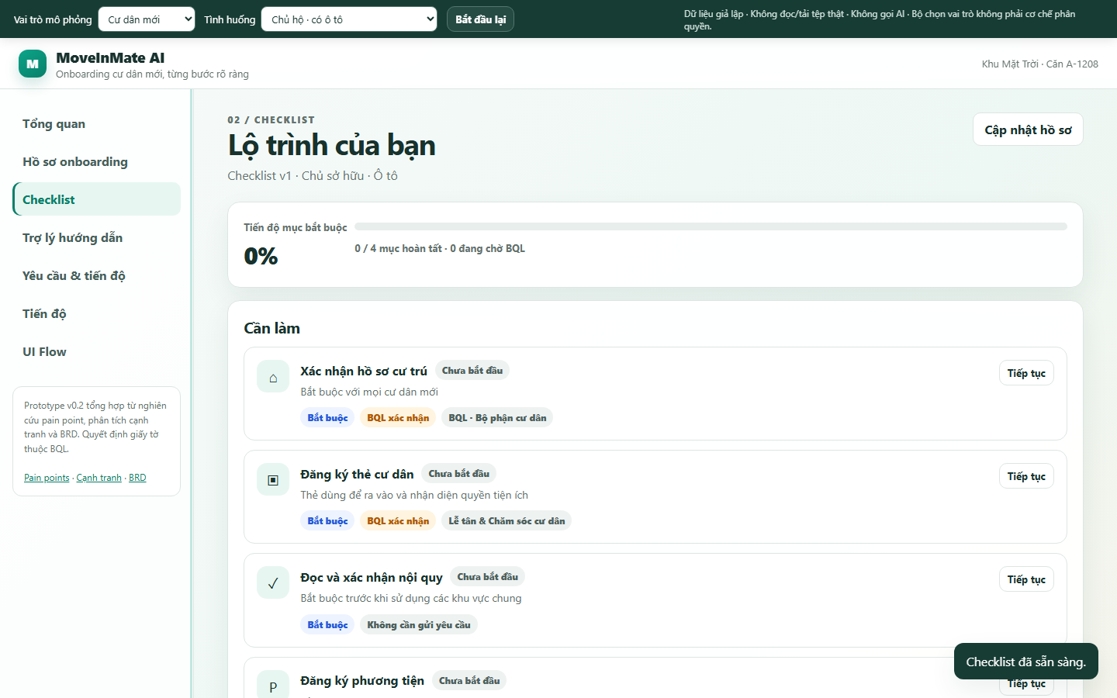
Trải nghiệm cư dân: hồ sơ tạo checklist theo tình huống
Bốn nhóm dữ liệu ngắn tạo ra danh sách việc có lý do áp dụng và mẫu số tiến độ rõ ràng
1 · KHAI BÁO
2 · NHẬN LỘ TRÌNH
Tư cách, thành viên, phương tiện và nhu cầu internet
Mỗi mục ghi bắt buộc hay tùy chọn, lý do áp dụng và nơi tiếp nhận
MoveInMate AI · VHR-16
Wireframe_UI_Flow.html
7
Notes:
Ảnh chụp từ Wireframe_UI_Flow.html. Dữ liệu trong prototype là giả lập.

Slide 8
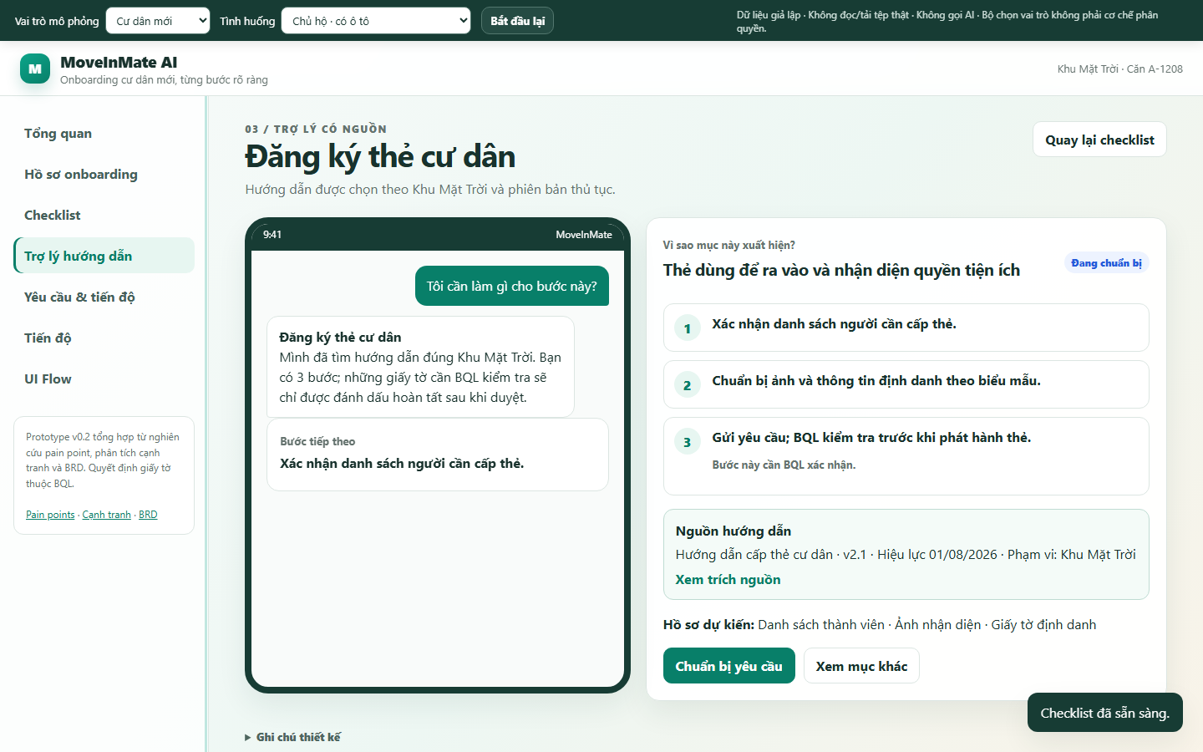
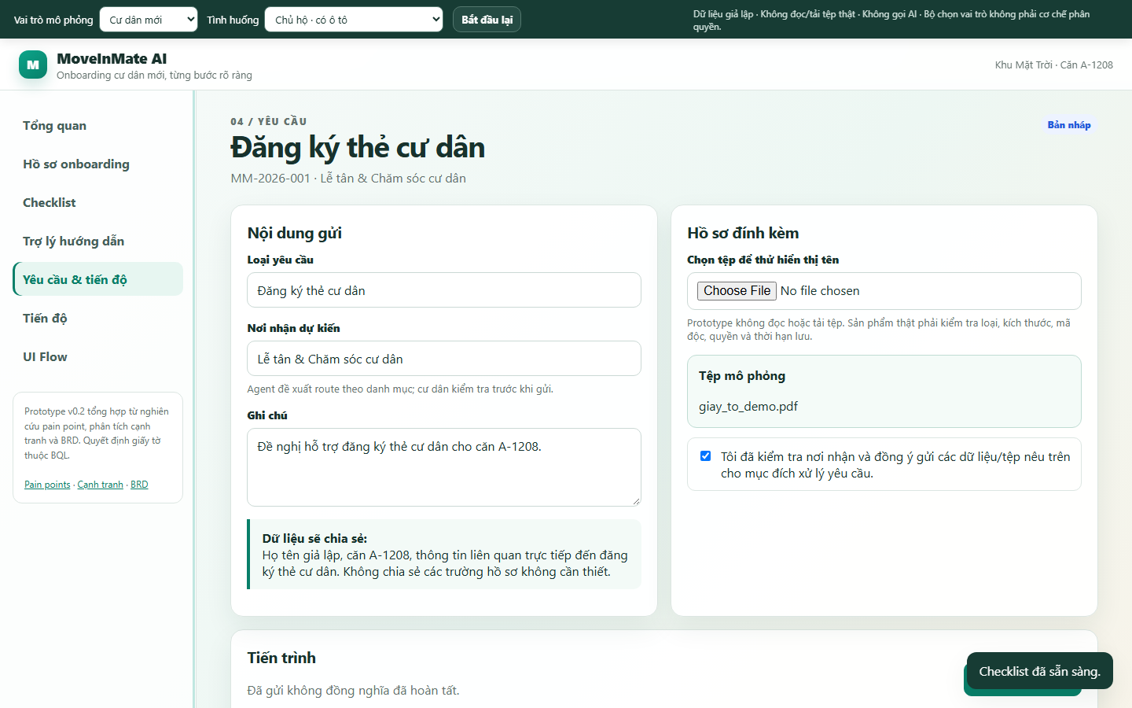
Hướng dẫn có nguồn, cư dân xác nhận trước khi gửi
Một thủ tục đi từ giải thích áp dụng đến bản nháp có route, dữ liệu chia sẻ và hành động xác nhận
Nguồn thủ tục
Bản nháp có kiểm soát
Đúng khu, còn hiệu lực, có trích đoạn và ngày áp dụng
Cư dân xem nơi nhận, giấy tờ và dữ liệu chia sẻ trước khi gửi
MoveInMate AI · VHR-16
Wireframe_UI_Flow.html
8
Notes:
Ảnh chụp từ Wireframe_UI_Flow.html. Luồng minh họa đăng ký thẻ cư dân.

Slide 9
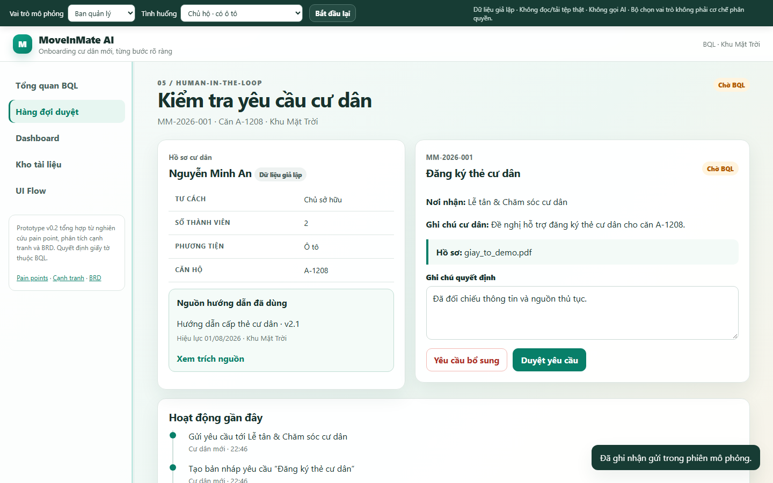
BQL giữ quyền quyết định
Agent chuẩn bị đầu vào, nhưng quyết định giấy tờ luôn gắn người xử lý, thời điểm và lý do
BQL thấy đủ căn cứ để quyết định
✓
Hồ sơ tối thiểu và căn hộ thuộc đúng phạm vi
✓
Nguồn hướng dẫn đã dùng cho yêu cầu
✓
Ghi chú quyết định bắt buộc khi yêu cầu bổ sung
AI không có thao tác duyệt
MoveInMate AI · VHR-16
Nguồn: MoveInMate_BRD.md và wireframe
9
Notes:
Nguồn: MoveInMate_BRD.md, BG-04, YC-08 và YC-09. Ảnh chụp từ prototype.

Slide 10
Trạng thái không nhập nhằng
Đã gửi chỉ cho biết yêu cầu đã tới đầu mối. Hoàn tất chỉ xuất hiện khi thủ tục đạt trạng thái đích
Bản nháp
Đã gửi
Được duyệt
Hoàn tất
Chưa rời cư dân
Đang chờ BQL
BQL chấp nhận hồ sơ
Đạt trạng thái đích
Cần bổ sung
Quay lại hồ sơ hoặc yêu cầu và giữ lịch sử
Mốc hoàn tất của toàn bộ onboarding chỉ đạt khi mọi mục bắt buộc đã xong
MoveInMate AI · VHR-16
Nguồn: MoveInMate_BRD.md
10
Notes:
Nguồn: MoveInMate_BRD.md, BG-03, YC-06, YC-09 và phần chỉ số.

Slide 11
Cách đo pilot và giá trị agent
So với form + rules + tìm kiếm trên cùng ca; chưa có kết quả đo lợi ích
Chỉ số | Cách đo | Mốc pilot
Đủ việc bắt buộc | Mục đúng có trong checklist chia cho mục bắt buộc của đáp án | Đủ trên bộ demo
Đúng nguồn | Câu trả lời dùng nguồn còn hiệu lực của đúng khu | Sai khu là lỗi chặn
Vòng bổ sung | Số lần BQL yêu cầu bổ sung trên một yêu cầu thẻ | Đo, chưa cam kết giảm
Kiểm soát duyệt | Quyết định do đúng vai trò thực hiện chia cho tổng quyết định | 100% trên ca thử
Giá trị agent | Trích xuất, hỏi rõ, phát hiện thiếu; thời gian gồm sửa | Chưa có kết quả đo
MoveInMate AI · VHR-16
Nguồn: MoveInMate_BRD.md
11
Notes:
Nguồn: MoveInMate_BRD.md, mục 10. Không thêm các tỷ lệ lợi ích chưa có baseline.

Slide 12
Quyết định cần chốt trước pilot
Ba việc giữ kiến trúc và scope không trôi khỏi bài toán đã chọn
01
02
03
Kiểm chứng pain point
Khóa bộ quy tắc pilot
Giữ ranh giới MVP
Phỏng vấn cư dân mới và BQL để xác nhận việc sót thủ tục, vòng bổ sung và cách hỏi lại trạng thái.
Chốt một khu, năm nhóm thủ tục, đáp án checklist và tài liệu còn hiệu lực do người có thẩm quyền xác nhận.
Một luồng HITL thật trong sản phẩm. Các tích hợp thanh toán, thẻ vật lý và nhiều khu để sau.
Điều kiện khóa SAD: giữ PP-01, PP-02, luồng thẻ HITL và một khu
Nguồn: MoveInMate_BRD.md · RESEARCH_PAIN_POINTS.md
12
Notes:
Nguồn: MoveInMate_BRD.md, mục 11 và 13. RESEARCH_PAIN_POINTS.md, mục 9 và 10.

Slide 13
MVP P0 và điều kiện hoàn thành
Một hành trình P0: lời kể → xác nhận hồ sơ → rules → nháp thẻ → BQL
1
2
3
4
5
Quyền & hồ sơ
Checklist
Hướng dẫn
Yêu cầu + HITL
Lịch sử + eval
Auth · làm rõ · cư dân xác nhận
Rules từ hồ sơ đã xác nhận
Câu trả lời có nguồn đúng khu
Kiểm nháp → xác nhận → BQL
Trạng thái, audit và test case
DEFINITION OF DONE
✓
Đầu vào thiếu/mâu thuẫn
✓
Nguồn được kiểm soát
✓
Luồng yêu cầu đủ vòng
✓
Không nhầm trạng thái
Agent hỏi rõ; cư dân xác nhận
Đúng khu · còn hiệu lực · có citation
Draft · bổ sung · duyệt · xử lý
Đã gửi ≠ đã duyệt ≠ hoàn tất
Ngoài MVP
Thanh toán · cấp thẻ vật lý · OCR giấy tờ · đa khu · AI tự duyệt yêu cầu
MoveInMate AI · VHR-16
Nguồn nội bộ: MoveInMate_BRD.md §8 · MoveInMate_PRD.md
13
Notes:
Nguồn nội bộ: MVP_SCOPE.md; MoveInMate_BRD.md. Slide này mở rộng phạm vi MVP P0 và điều kiện hoàn thành.

Slide 14
RAG có kiểm soát theo khu và phiên bản
Retrieval lọc nguồn hợp lệ trước khi LLM sinh câu trả lời
Câu hỏi +
checklist item
Authorization
Bộ lọc nguồn
Kho tri thức
LLM output
schema
Citation
validator
FILTER
khu · thủ tục · hiệu lực
Trả lời + citation
Không có nguồn hợp lệ
Chuyển BQL xác nhận
Guardrail
LLM chỉ dùng tập nguồn đã lọc; tệp riêng của cư dân không được đưa vào vector DB dùng chung.
MoveInMate AI · VHR-16
Nguồn: MoveInMate_SAD_v1.0.md §7 · PRD §2
14
Notes:
Nguồn nội bộ: SAD.md mục 5.3 và 7; MoveInMate_PRD.md. RAG phải lọc theo khu, thủ tục và hiệu lực trước khi gọi mô hình.

Slide 15
Kiến trúc hệ thống MVP
Rules quyết định checklist; agent làm rõ/giải thích/kiểm nháp; backend giữ quyền
NGƯỜI DÙNG
TRÌNH BÀY
ỨNG DỤNG
NĂNG LỰC
DỮ LIỆU
Cư dân
FastAPI
Rule Engine
PostgreSQL
Next.js Web
Hồ sơ · checklist
hướng dẫn · yêu cầu
BQL workspace
Authorization
API + trạng thái
audit log
LangGraph
Chroma
BQL
RAG Service
Object Storage
Dịch vụ ngoài
Supabase Auth
OpenAI
Hàng đợi BQL
Đăng nhập + JWT
Sinh câu trả lời có cấu trúc
Một luồng thẻ nội bộ
MoveInMate AI · VHR-16
Nguồn: MoveInMate_SAD_v1.0.md §3–4, §10
15
Notes:
Nguồn nội bộ: SAD.md mục 3–4 và 10. Đây là container view của kiến trúc MVP.

Slide 16
Agent, HITL và trạng thái
Mỗi node chỉ có quyền tối thiểu; mọi quyết định của BQL được lưu audit
clarify
profile
build
checklist
retrieve
+ guide
preflight
draft
resident
confirm
submit
human
review
HITL
Cần bổ sung
Đã duyệt
Cư dân sửa và gửi lại
State machine của yêu cầu
DRAFT
SUBMITTED
NEEDS INFO
APPROVED
IN REVIEW
COMPLETED
Quy tắc: AI không có quyền approve · APPROVED không đồng nghĩa COMPLETED
MoveInMate AI · VHR-16
Nguồn: MoveInMate_SAD_v1.0.md §5, §8 · PRD §2
16
Notes:
Nguồn nội bộ: SAD.md mục 5 và 8; MoveInMate_PRD.md. AI không có quyền phê duyệt; approved và completed là hai trạng thái khác nhau.

